Slide 1
Обликовање, копирање и премјештанје текста
Душанка Томић
Задаћа

Slide 2
Коришћење алатки
Текст можете копирати и премјестити на други дио документа, у други Word-ов документ или у неки други програм.
Користимо алатке
Изрежи (Cut)
Копирај(Copy)
Залијепи (Paste)
При коришћењу опције залијепи (Paste)
Имате следеће могућности

Slide 3
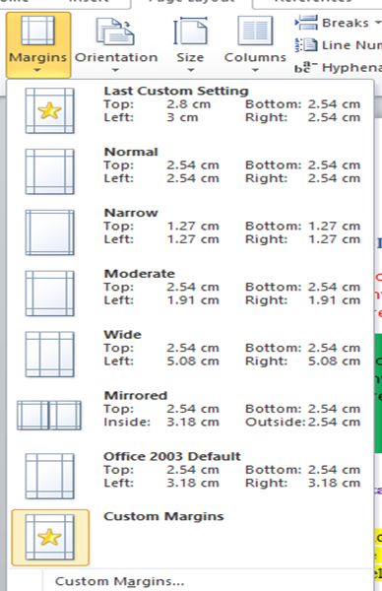
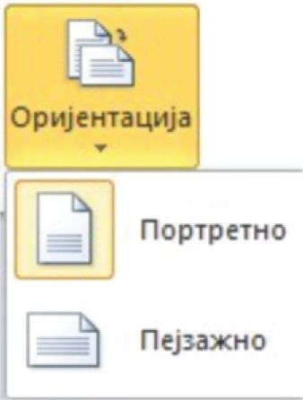
Обликовање странице
У Word-у сами можете одређивати и мијењати величину странице, орјентацију папира и маргине.
Поставке странице
Подешавање орјентације
Листа унапријед подешених маргина

Slide 4
Обликовање странице
Величина папира се обично подешава на
А4 ( 210х 297 mm).
Да би то правилно подесили, морате водити рачуна који формат папира може да штампа ваш штампач.
Подешавање величине папира

Slide 5
Уређење текста - напредно
Бојење редова
Бојење слова
Подешавање прореда
Бојење параграфа
Подешавање параграфа
Word

Slide 6
Да вам не буде досадно
За домаћу задаћу урадити вјежбу 4.4.
Одговорити на „питања и задаци за понављање“ који се налазе ипод вјежбе.

